Slide 1
Aplicació de tècniques d’anàlisi multivariant a l’estudi de l’economia familiar filipina
ANÀLISI MULTIVARIANT, GRAU D’ESTADÍSTICA
Curs 2018/2019
Miquel de Jover Boira
Laura Julià Melis
Ferran Lacasta Roig
Víctor Navarro Garcés
Guiu Puigcercós Vilar
Guillem Querol Llaveria
Carles Requena Sánchez

Slide 2
Definició del projecte
Per assolir-ho, tractarem d’establir un model (basat en el nombre de membres, la regió del país o la feina, entre d’altres variables d’interès) que ens permeti detectar característiques associades a uns ingressos i/o despeses elevades.
Font de la base de dades:
https://www.kaggle.com/grosvenpaul/%20family-income-and-expenditure/home
L’objectiu principal és conèixer l’activitat econòmica familiar a
la República de Filipines.

Slide 3
Índex
Resultats rellevants dels punts anteriors.
Anàlisi de components principals.
Anàlisi de correspondències múltiples.
Clustering jeràrquic sobre les components factorials d’ACP.
Anàlisi Factorial Múltiple.
Anàlisi comparativa.
Conclusions generals.
Planificació original i final del treball.

Slide 4
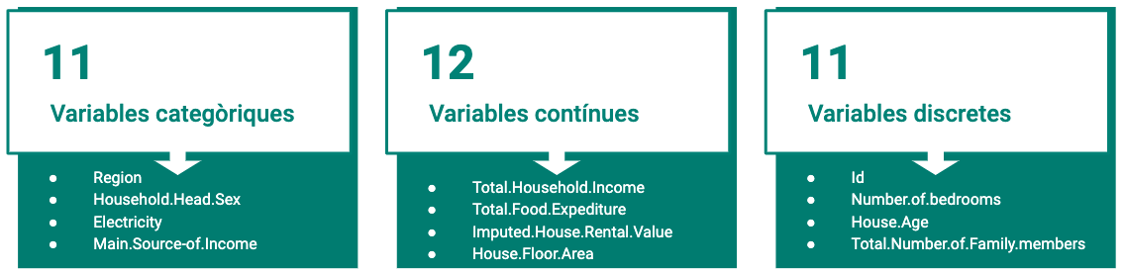
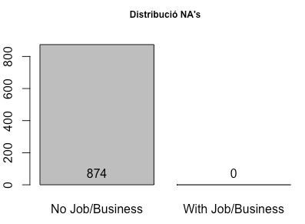
Resultats rellevants dels punts anteriors.
La base de dades que s’ha utilitzat té 5000 observacions i 34 variables.
Tractament de missings: tots els NA’s pertanyen
a les observacions amb “No Job/Business”.
Recodificació:
Household.Head.Occupation → “No Occupation”
Household.Head.Job.Indicator → “Unemployed”
100%

Slide 5
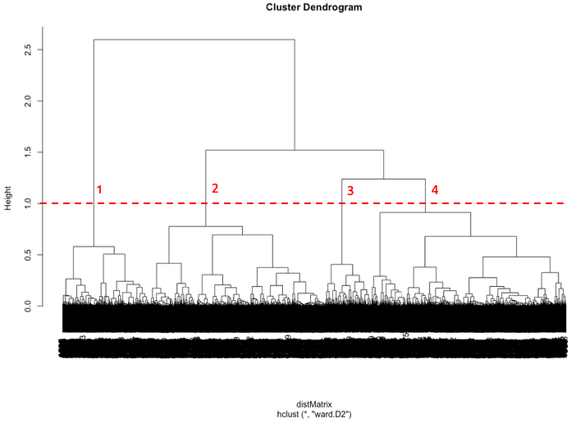
Resultats rellevants dels punts anteriors.
Clustering jeràrquic: Arbre jeràrquic resultat i taula resum del profiling de les classes.
Clúster | Nom | Descripció
1 | Homes pagesos de classe baixa | Famílies agrícoles en les que el cap de família és un home sense estudis o amb estudis bàsics. També són famílies amb molts nens petits i uns ingressos baixos (150000 de mitjana). Tenen despeses baixes respecte els altres clúster llevat de la despesa en tabac i alcohol (segon grup amb més despeses en aquests productes) i, òbviament, en jardineria i granja. A més, són famílies amb pocs béns (cotxes, mòbils…)
2 | Homes de classe alta que treballen en empreses | Famílies amb els ingressos i les despeses més altes així com també disposen de molts béns. El cap de la família és un home amb estudis superiors que treballa en el sector terciari (majoritàriament en empreses privades). Són el grup amb més membres de la família treballant.
3 | Dones de classe alta no treballadores | Famílies dirigides per una dona vídua o soltera que no treballa, amb ingressos i despeses altes (no les que més) excepte en els productes de tabac i alcohol. Són les famílies amb el millor tipus d’habitatge: més metres quadrats, més habitacions, etc. Tenen pocs nens petits.
4 | Dones de classe baixa treballadores | Famílies amb el menor nombre de nens i les que menys béns posseeixen. Tenen ingressos i despeses força baixos. El cap de família és una dona soltera (o vídua en alguns casos) treballadora amb estudis baixos.

Slide 6
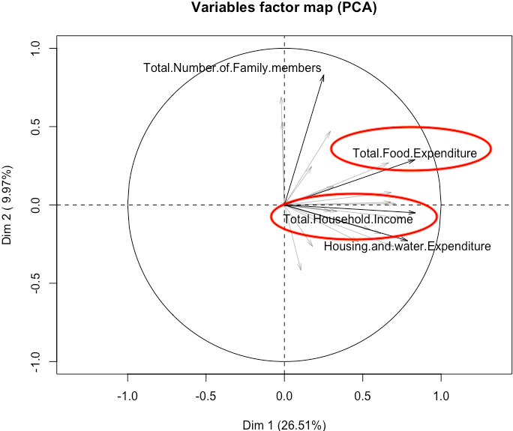
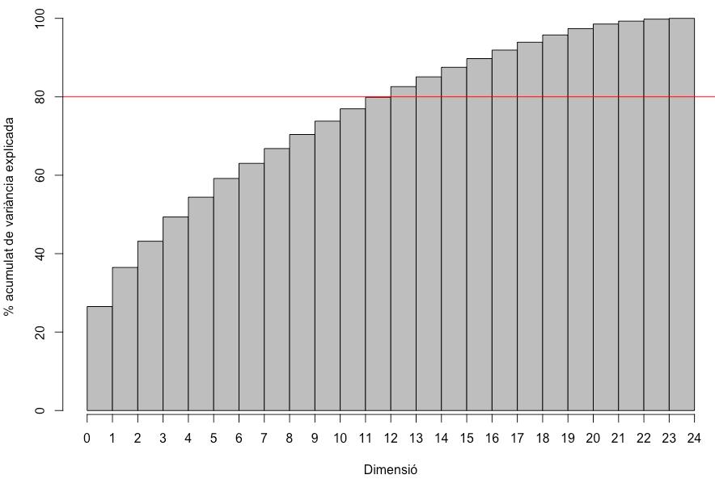
2. Anàlisi de components principals (ACP)
Selecció de 12 components factorials a retenir, suficient per assolir quasi bé el llindar del 80% de la variància total de les dades.
Projecció de les variables sobre el primer pla factorial.
Variable | Dim 1 | Dim 2
Total.Household.Income | 10.998543 | 0.106425
Total.Food.Expenditure | 10.916569 | 3.492815
Agricultural.Household.indicator | 0.005952 | 0.000508
Restaurant.and.hotels.Expenditure | 7.321359 | 0.266079
Alcohol.and.tobacco.expenditure | 0.4738356 | 2.486619
Clothes.Footwear.Other.Wear.Expenditure | 7.9032331 | 0.003174
* Taula amb la contribució de les variables sobre les dimensions 1 i 2.

Slide 7
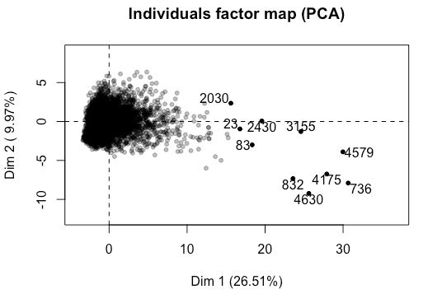
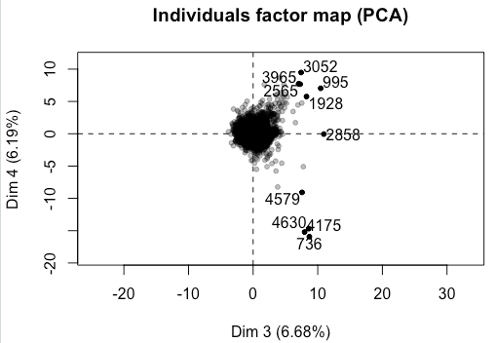
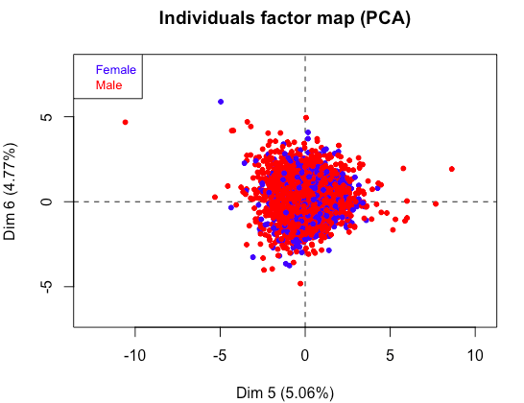
2. Anàlisi de components principals (ACP)
Núvol de punts dels individus.
Els individus marcats són els 10 que més contribueixen, aquells que més variabilitat aporten (són els més allunyats al centre).
En el gràfic d’individus de les dimensions 3 i 4, el núvol de punts és més compacte ja que hi ha menys dispersió entre els punts (és captura menys variància).
Representació dels individus sobre els diferents plans factorials, en cap cas s’ha trobat associació de la qualitativa amb les dimensions.

Slide 8
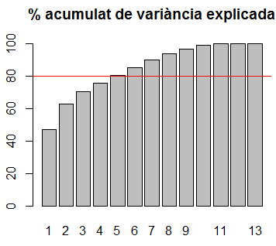
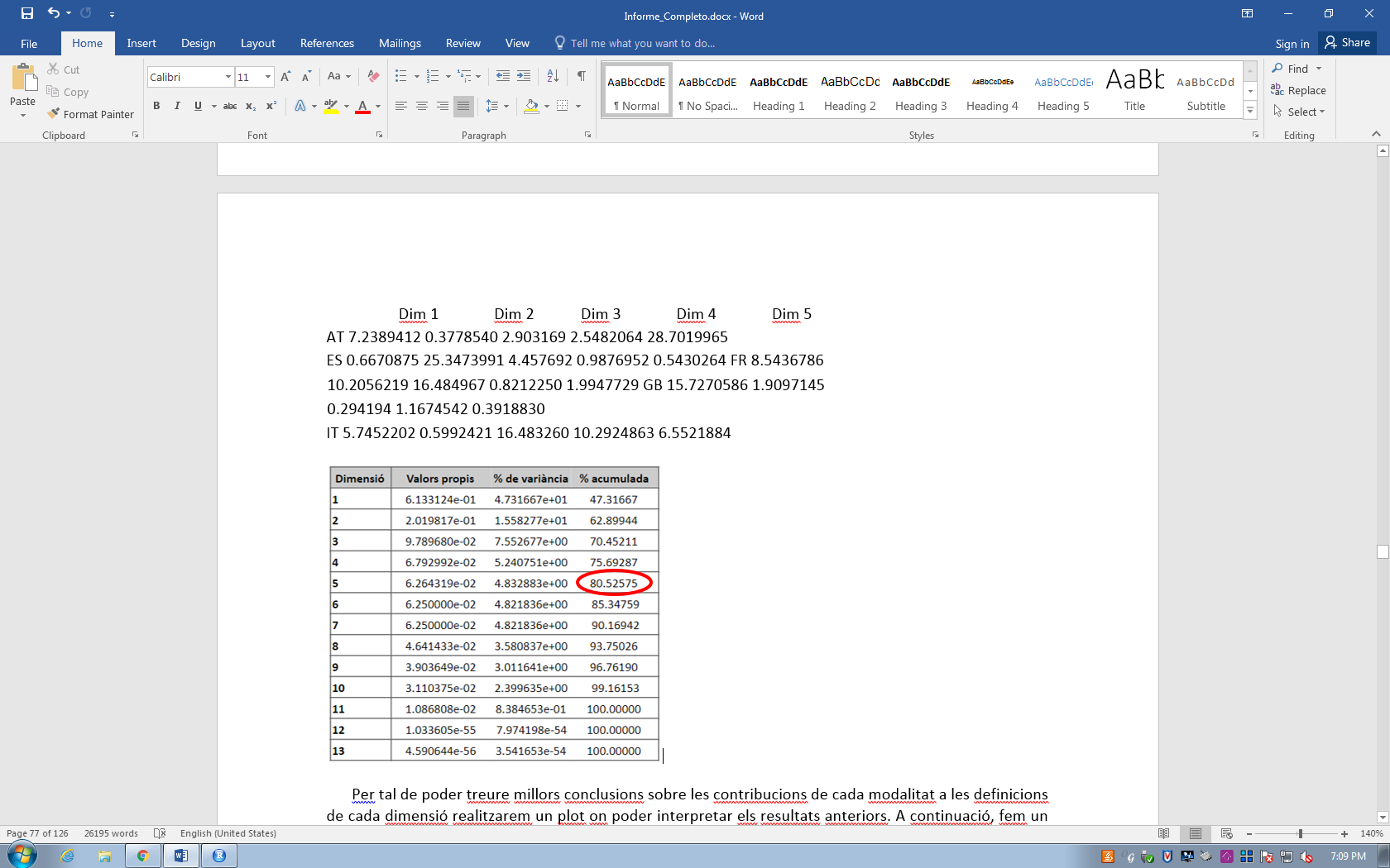
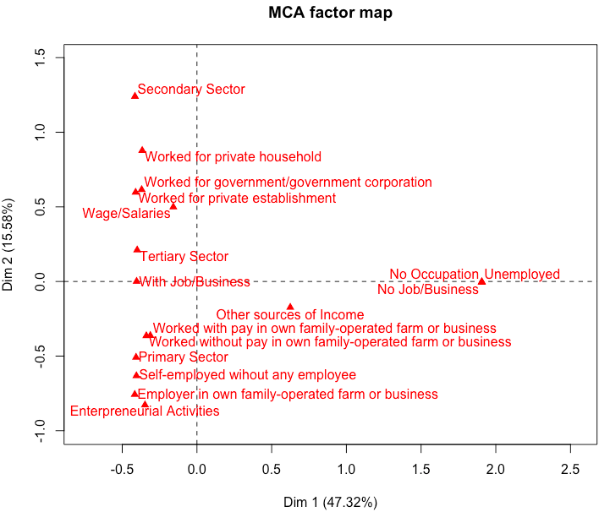
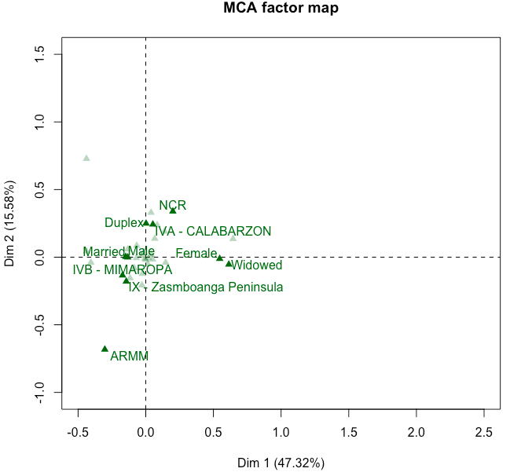
3. Anàlisi de correspondències múltiples (ACM)
S’han considerat com a variables actives aquelles variables qualitatives que conceptualment fan referència al treball del cap de família (ocupació, tipus de treball, etc) i com a il·lustratives, totes les quantitatives i la resta de categòriques.
S’han seleccionat 5 components factorials a retenir.
Projeccions sobre el primer pla factorial.
* Projecció de les modalitats de les variables actives (esquerra) i de les suplementàries (dreta).
Les categories que més s’associen amb la dimensió 1 són “No Occupation”, “Unemployed” i “No Job/Business”, les tres amb un 25.89% de contribució.
Les més relacionades amb la dimensió 2 són “Entrepreneurial Activities”, “Employer in own family-operated farm or business” i “Secondary Sector”, la darrera positivament..
Les variables que més es correlacionen amb components principals 1 i 2, són les més importants per explicar la variabilitat del conjunt de dades.

Slide 9
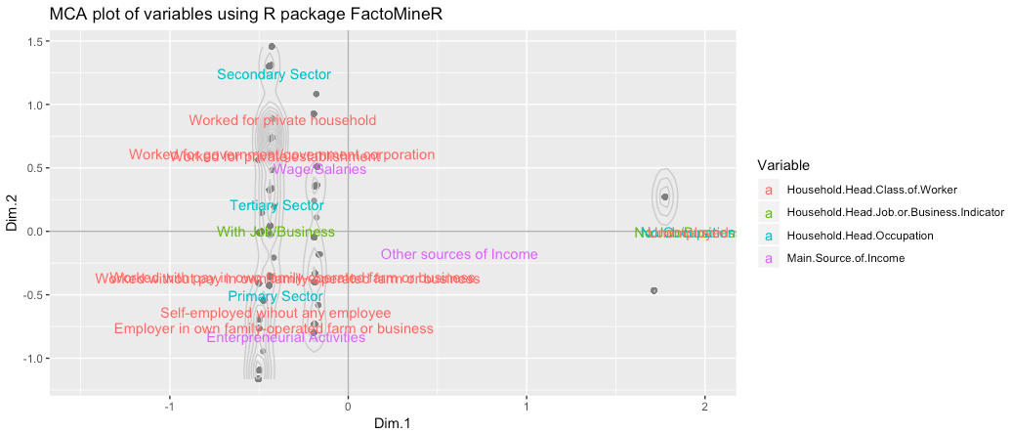
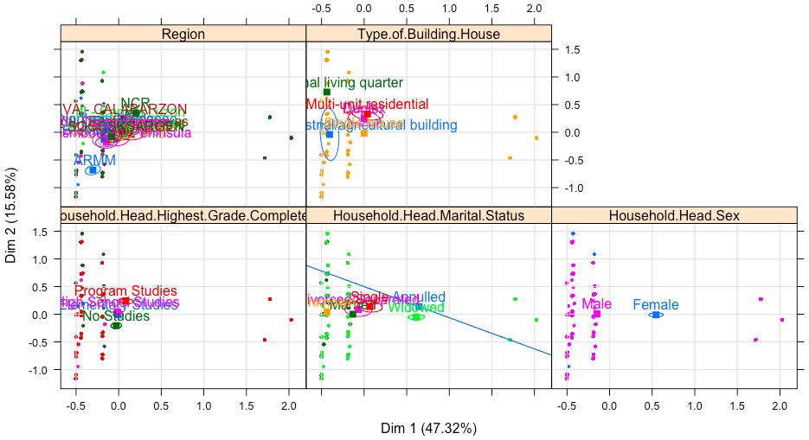
3. Anàlisi de correspondències múltiples (ACM)
Estudi de relacions i oposicions entre les variables.
* MCA plot de les modalitats de les variables actives.
* Plotellipses de les modalitats de les variables il·lustratives qualitatives.
Persones que treballen en el sector primari són també famílies en les que la principal font d’ingressos és d’activitats empresarials i en les que el cap de família és un treballador autònom sense treballadors o treballador de la seva pròpia granja.
Els que treballen en el sector terciari obtenen la majoria dels seus ingressos dels seus salaris.
Les modalitats de “No Occupation”, “Unemployed” i “No Job/Business” estan molt relacionades.
Les categories de gènere són significativament diferents entre si.
Per a la variable “Region”, només la modalitat “ARMM” és significativament diferent a la resta.
Pel que fa al grau més alt completat del cap de la llar, les categories de estudis elementals i secundària no són significativament diferents de la resta
Les opcions “Anulled” i “Widowed” són les diferents a la resta de l’estat civil.

Slide 10
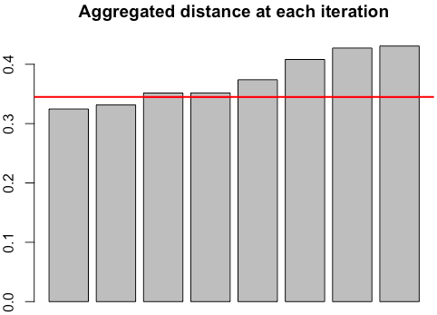
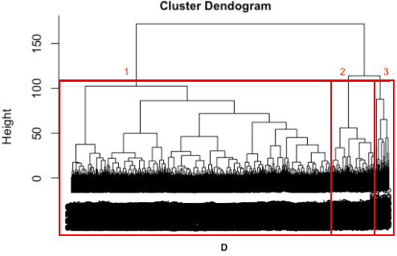
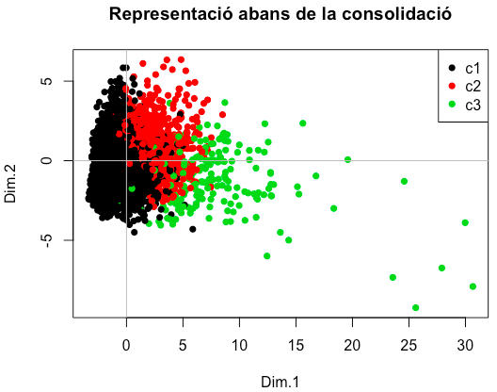
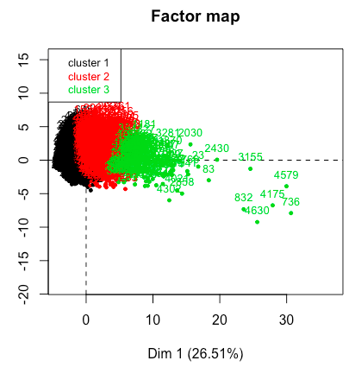
4. Clustering jeràrquic sobre l’ACP.
S’han extret les coordenades de tots els individus de la base de dades sobre les 12 primeres dimensions.
S’ha calculat la matriu de distàncies euclidianes que hi ha entre els individus, que serà l’input del procés de clustering.
S’ha fet servir el mètode d’agregació de Ward.
Selecció del nombre de classes.
Avaluació de la qualitat de les particions i consolidació.
* Distancia acumulada a cada tall.
* Arbre jeràrquic amb els clusters marcats.
* Un 22% de la variància total és entre classes.
* Després de la consolidació, el 26.5% de la variància total és variància entre classes.
Quasi bé no hi ha diferències entre la tercera i quarta barra, per tant s’ha considerat oportú tallar l’arbre jeràrquic resultant en 3 clusters.
Mirem quin percentatge de la variància total correspon a la variància entre classes de manera que si aquest percentatge és alt, voldrà dir que la qualitat és bona (volem que hi hagi molta variància entre classes i poca intra classes).

Slide 11
4. Clustering jeràrquic sobre l’ACP.
Significació de les variables de la base de dades respecte a la variable de classe.
Test Chi-quadrat d’independència, per veure si hi ha independència o no entre les variables categòriques i la variable de classe.
Per mirar si la relació entre les numèriques i la variable de classe és significativa, s’han mirat els valors de η² (percentatge de variància explicada obtingut a partir de la regressió lineal entre ambdues) i el p valor del test de l’ANOVA.
Variables categòriques | P valor | Variables numèriques | eta2 | P valor
Household.Head.Highest.Grade.Completed | 3.4407e-199 | Total.Household.Income | 0.4859 | 0
Household.Head.Occupation | 3.7858e-81 | Total.Food.Expenditure | 0.5399 | 0
Region | 2.1086e-80 | Restaurant.and.hotels.Expenditure | 0.3519 | 0
Household.Head.Class.of.Worker | 2.7024e-62 | Clothing..Footwear.and.Other.Wear.Expenditure | 0.4055 | 0
Main.Source.of.Income | 4.8182e-28 | Housing.and.water.Expenditure | 0.38216 | 0
Household.Head.Job.or.Business.Indicator | 2.2249e-06 | Medical.education.transport.and.communication.expenditure | 0.50935 | 0
Household.Head.Marital.Status | 3.8727e-04 | Miscellaneous.goods.and.special.occasions.expenditure | 0.37848 | 0
Type.of.Building.House | 9.5335e-03 | Number.of.Car..Jeep..Van | 0.39086 | 0
 |  | Number.of.Cellular.phone | 0.41509 | 0
Comparació de mitjanes de les variables quantitatives, informació pràctica per descriure els grups.
Variable | Mean global | Mean 1 | Mean 2 | Mean 3
Total.Household.Income | 243812.38 | 136036.40 | 389342.10 | 1192353
Total.Food.Expenditure | 84600.03 | 61255.21 | 123999.90 | 218819.80
Restaurant.and.hotels.Expenditure | 15474.50 | 7408.18 | 27581.77 | 75475.81
Clothing..Footwear.and.Other.Wear.Expenditure | 4873.08 | 2531.79 | 8209.21 | 23899.11
Housing.and.water.Expenditure | 38716.19 | 21433.20 | 59180.54 | 216804.80
Medical.education.transport..communication.expenditure | 30074.35 | 12693.75 | 52060.15 | 196454.80
Miscellaneous.goods.and.special.occasions.expenditure | 17327.39 | 8395.87 | 31448.47 | 77296.60
Number.of.Car..Jeep..Van | 0.08 | 0.005 | 0.12 | 1.19
Number.of.Cellular.phone | 1.92 | 1.24 | 3.23 | 4.23

Slide 12
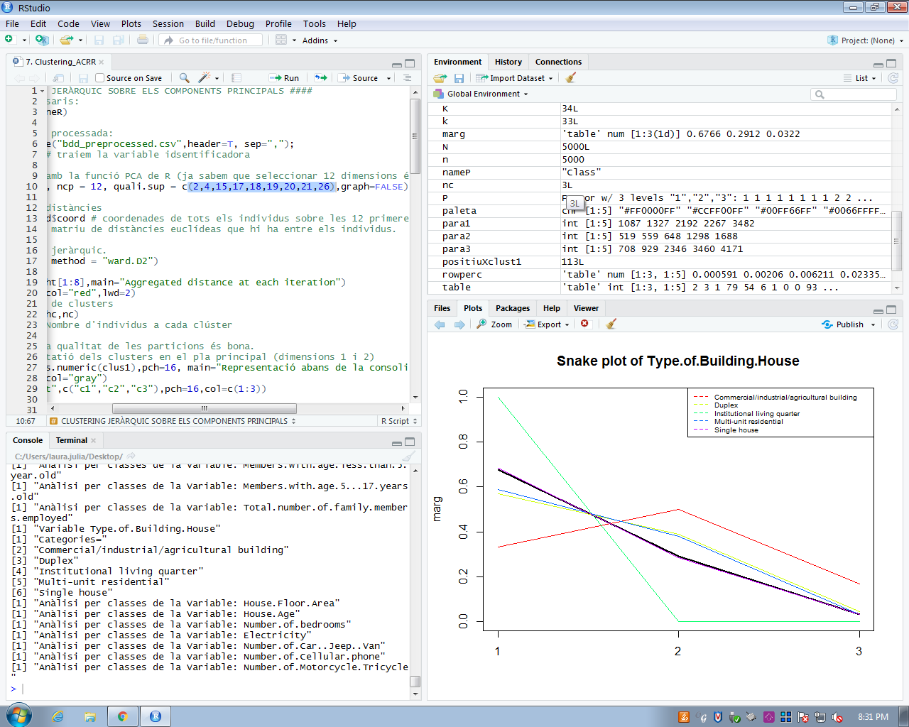
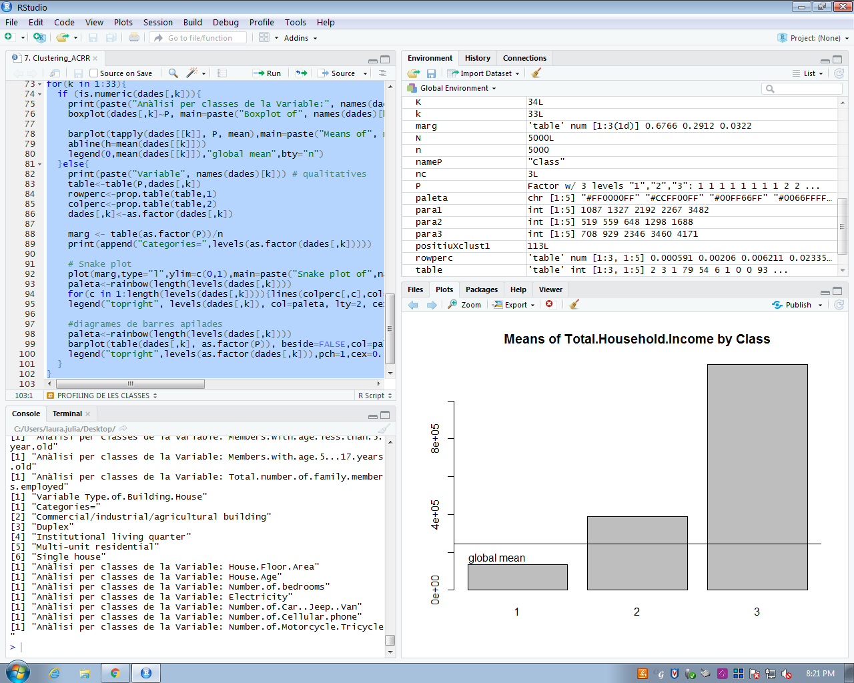
4. Clustering jeràrquic sobre l’ACP.
* Snakeplot per a variables categòriques:
Profiling de les classes.
Clúster | Nom | Descripció
1 | Famílies amb pocs recursos | Famílies amb pocs ingressos i, en general, poques despeses. La principal font d’ingressos ve d’activitats empresarials ja que el cap de família és majoritàriament un autònom sense treballadors. Les cases estan situades en barris de protecció oficial, tenen poques habitacions i pocs metres quadrats. No disposen de cotxes i són el grup amb més nens menors de 5 anys. De manera predominant, el responsable de la família no té estudis i és solter, divorciat o vidu. Són la major part de la mostra.
2 | Famílies no destacables | Grup que es caracteritza per no destacar en cap variable a excepció de que són les famílies que més gasten en alcohol i tabac i que més motocicletes tenen. El cap de família és normalment una persona casada, amb estudis superiors.
3 | Famílies adinerades | Famílies minoritàries en la mostra, que tenen molts ingressos i despeses, alt nombre de cotxes i telèfons mòbils, poc nombre de fills. Viuen en cases molt ben valorades, amb bastants metres quadrats i dormitoris. El cap de família normalment treballa pel govern o té una empresa o granja pròpia; té estudis superiors, sol treballar en el sector terciari i hi ha casats i divorciats per igual.
* Barplot per a variables numèriques:

Slide 13
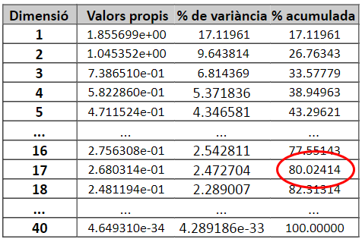
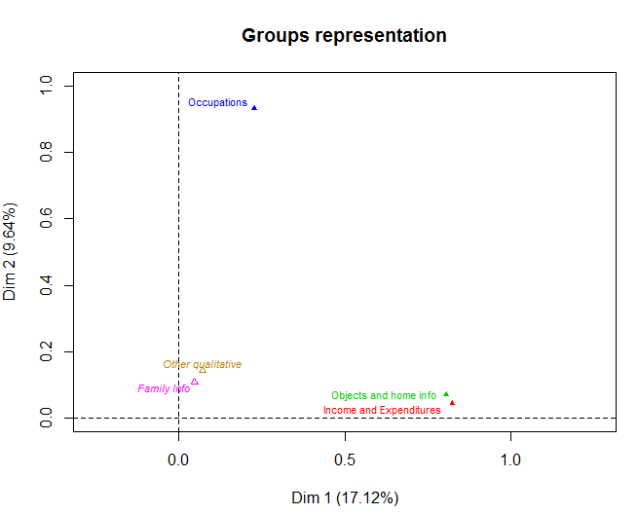
5. Anàlisi Factorial Múltiple.
Tres grups de variables numèriques: Ingressos i despeses (n= 11), objectes i informació de la casa (n= 8) i informació de la familia (n= 5).
Dos grups de variables qualitatives: variables d’ocupacions (n= 5) i Other qualitative (n= 4).
Les agrupacions actives han sigut : Income and Expenditures, Objects and home info i Occupations.
S’han seleccionat 17 components factorials a retenir.
Projeccions dels grups sobre el primer pla factorial.
Els grups actius, són els que aporten més informació.
El grups “Objects and home info” i “Income and Expenditures” són molt semblants i els dos aporten molta informació a la dimensió 1 (43.383% i 44.368%, respectivament).
El grup “Occupations” dóna molta informació de la dimensió 2, un 89.153%.

Slide 14
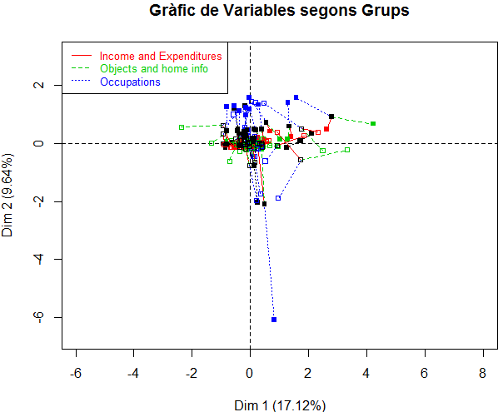
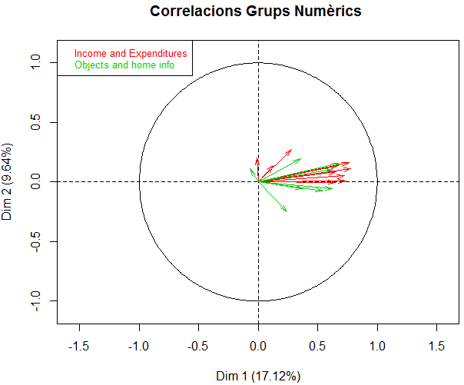
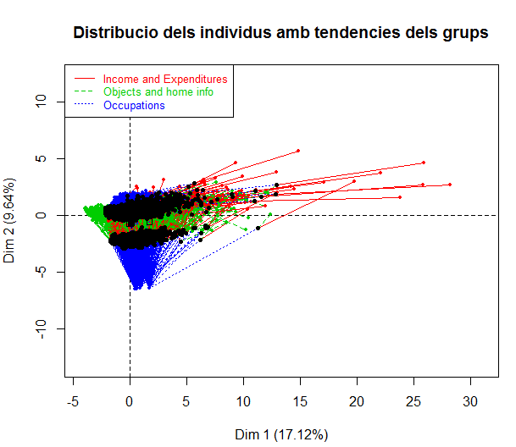
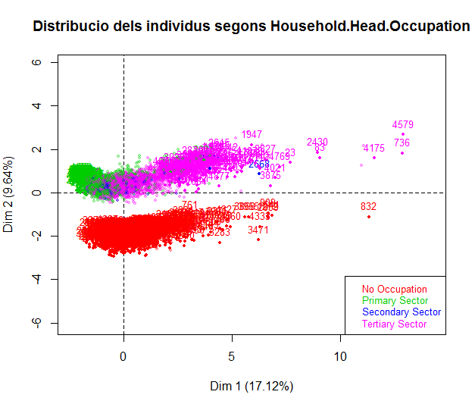
5. Anàlisi Factorial Múltiple.
Projeccions de les variables sobre el primer pla factorial.
Representació dels individus.
S’observa la distribució de les variables, dependent al grup que corresponen. Pel que fa a les variables del grup “Occupations” es pot veure com varien principalment en la dimensió 2.
Les variables dels grups “Income and expenditures” i “Objects and home info” varien en la dimensió 1. Són variacions principalment positives i molt semblants.
El grup Occupations tendeix a valors baixos de la dimensió 2, el grup Income and Expenditures tendeix a grups alts de la dimensió 1 i el grup Objects and home info tendeix a valors positius i negatius de la dimensió 1.
Hi ha una gran diferència entre els nivells “Primary Sector”, “Secondary Sector” i “Tertiary Sector” respecte de “No Occupation”, aquesta diferència afecta a la dimensió 2.

Slide 15
6. Anàlisi comparativa.
ACP-ACM.
Clusterings jeràrquics.
Anàlisi de Components Principals | Anàlisi de Correspondències Múltiples
Fa servir com a variables actives només variables numèriques. | Fa servir com a variables actives únicament les qualitatives.
S’ha treballat directament amb variables. | S’ha treballat amb les categories de les variables.
S’han fixat com a variables actives totes les numèriques. | S’han fixat com a variables actives només algunes de les categòriques, deixant la resta com a variables il·lustratives.
S’han retingut 12 components factorials | S’han considerat 5 dimensions.
Sobre el conjunt de dades original | Sobre els components factorials de l’ACP
L’input del primer ha sigut la matriu de discrepàncies fent servir la distancia de Gower. | La matriu amb les distàncies euclidianes entre els individus de les primeres 12 dimensions
S’han fet 4 particions d’un tamany relativament semblant | S’han obtingut 3 grups de tamanys molt diferents.
- | Les diferències entre els clusters s’accentuen molt per alguns grups en particular.
Hi ha punts de trobada entre les particions i totes tenen característiques pròpies del grup. | El grup 2 no destaca en res i les disparitats entre els grups 1 i 3 són molt grans.
Algunes associacions entre variables obtingudes en aquests els mètodes ja s’havien observat abans amb el primer clustering. Per exemple:
En l’ACM s’ha observat que la categoria “Sector Terciari” està relacionada amb la categoria “With Job/Business”.
En el profiling de les classes ja s’havia comprovat també perquè en el grup 2 (Homes de classe alta que treballen en empreses) la majoria treballen en el sector terciari i tenen treball.
Coincidències entre els dos processos:
En ambdós s’ha fet servir el mètode d’agregació de Ward,
Totes les variables de la base de dades han intervingut en el procés
Totes han sigut estadísticament significatives entre els clústers.

Slide 16
7. Conclusions generals.
Les famílies amb més ingressos són les que més gasten, de més béns disposen i millors cases tenen, tant en metres quadrats com en habitacions.
Hi ha un grup important de famílies d’ingressos mitjans/alts que es caracteritzen per ser matrimonis amb estudis.
Les persones que treballen en el sector terciari no solen tenir ingressos baixos. Per altra banda, la pràctica totalitat de treballadors del sector primari són empleats agrícoles i tenen pocs ingressos.
Les famílies amb ingressos alts, però no màxims, són les que més gasten en tabac i alcohol.
Les famílies més pobres són aquelles amb més fills i més joves.
El més comú en les famílies filipines és que el cap de família sigui un home, de manera que podem parlar d’una societat patriarcal.

Slide 17
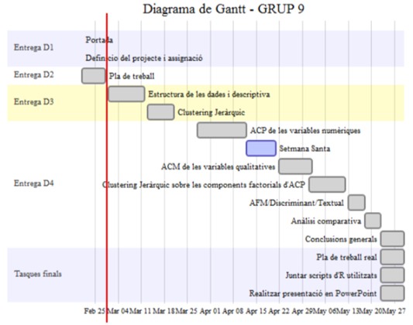
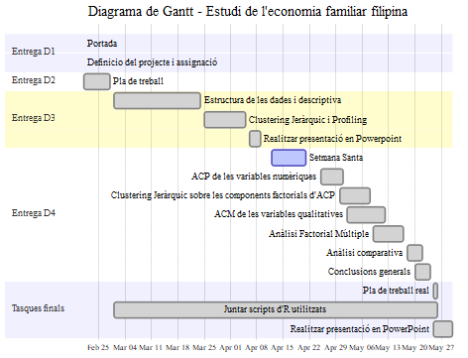
8. Planificació original i final del treball.
Diagrama de Gantt inicial.
Diagrama de Gantt real.

Slide 18
Moltes gràcies per la vostra atenció!

